Slide 1
XSible

Slide 2

רקע
עבור אנשים עם מוגבלות, יציאה מהבית מחייבת תכנון מוקדם, כאשר עליהם לוודא כי המסלול אותו הם מתכננים נגיש עבורם.
אנשים עם מוגבלות מתקשים פעמים רבות בתנועה במרחב הציבורי. הן ההגעה אל המקומות השונים והן ההתניידות במקומות עצמם היא מאתגרת, מורכבת ולעיתים אף בלתי אפשרית.

Slide 3

כיום המודעות לנגישות גוברת, ופעמים רבות בתי עסק ידעו לענות בחיוב או בשלילה לכשישאלו אם המקום נגיש. אולם פעמים רבות, בעלי העסקים לא מבינים מה בדיוק כוללת נגישות טובה, והתשובה שלהם לא משקפת את המצב בשטח.
רקע
בר שביט, סטודנטית לתואר שני בבן גוריון: "שנה שעברה יצאתי עם חברות למסעדה. כמובן שוידאתי איתם שהם נגישים, וגם באתר שלהם היה רשום שהמסעדה נגישה. כשעשינו טיול הכנה, גילינו שאכן יש מעלית לקומת המסעדה, ואפילו אין מדרגה בכניסה – אולם השירותים אינם נגישים כלל".

Slide 4

רקע
נגישות בתי השימוש היא רק דוגמא אחת מיני רבות - האם דלת הכניסה רחבה מספיק? האם הכיסאות ניתנים להזזה? האם קיימים שולחנות נמוכים מספיק עבור כיסא גלגלים? מה בדבר הנגשה ללקויות אחרות, פיזיות או חושיות? – בעיות ראייה, לקות שמיעה...
כל אלו קוטעים את שגרת החיים של כ1,493,100 - אנשים עם מוגבלות * שנאלצים לבצע מחקר מקדים ארוך על מנת לבצע פעולה שלרבים תחשב שגרתית. *על פי נתוני מכון מאיירס-ג'וינט- ברוקדייל

Slide 5

אתגרים מרכזיים
חניה נגישה
הגעה ושהייה נגישה (מעלית, היעדר מדרגות, מרווח תנועה)
שירותים נגישים
סיוע אנושי ושירות ידידותי
*על פי סקר שערכנו

Slide 6

פתרונות קיימים
נתנאל יהודה הלוי: "חוויתי הרבה פעמים שנותני שירות לא מדברים איתי אלא עם חברים שלי ושואלים אותם "מה הוא רוצה לשתות? מה הוא רוצה לאכול?", וכשהם פונים אלי הם פונים אלי בפניה מאוד ילדותית בסגנון "היי חמוד, מה תרצה?". אני מבין שזה לא מרוע אלא מחוסר ידיעה, אבל זו תחושה לא נעימה".
אתר "נגישות ישראל"
אפליקציית נגישות בקליק
סימון "נגיש" בדף בית העסק בגוגל
בדיקה עצמאית (אתר בית העסק/טלפונית)

Slide 7

חסרונות הפתרונות הקיימים
חוסר במידע או מידע חלקי בלבד
מידע לא עדכני
מידע מטעה
המידע אינו מרוכז במקום אחד
רוני עמרני, סטודנטית באוני' "בר אילן": "יצאתי פעם עם חברות בנמל תל אביב. התקשרתי במיוחד לוודא שיש שירותים נגישים, כי ידעתי שאני מגיעה אחרי נסיעה ארוכה. הם אמרו שיש שירותי נכים. אכן – היו שירותים עם מוטות אחיזה, כיור נמוך ו...מדרגה גבוהה בכניסה. נאלצתי לחפש במתחם שירותים אחרים".

Slide 8

יתרונות XSible
מידע ע"פ קטגוריות נבחרות בתוספת מלל חופשי
כל ביקורת מלווה בתאריך
המידע מתקבל מאנשים עם מוגבלות או מכריהם
ניתן לבדוק את כל בתי העסק, מתחומים שונים, ישירות מהאפליקציה

Slide 9

פרופיל משתמש
מה הציפיות המרכזיות שלהם מהשימוש במוצר?
קבלת מידע אמין
יכולת לדרג ולבקר – "להעביר את זה הלאה"
ריכוז המידע במקום אחד
מי המשתמשים?
אנשים עם מוגבלויות וקרובי משפחתם או חבריהם

Slide 10

מאפייני מערכת מרכזיים
חיפוש בית עסק והצגת ביקורת משתמשים
דירוג בית עסק וכתיבת ביקורת
פתיחת דף בית העסק באפליקציית גוגל מפס לפרטים נוספים, הוראות הגעה וכו'

Slide 11
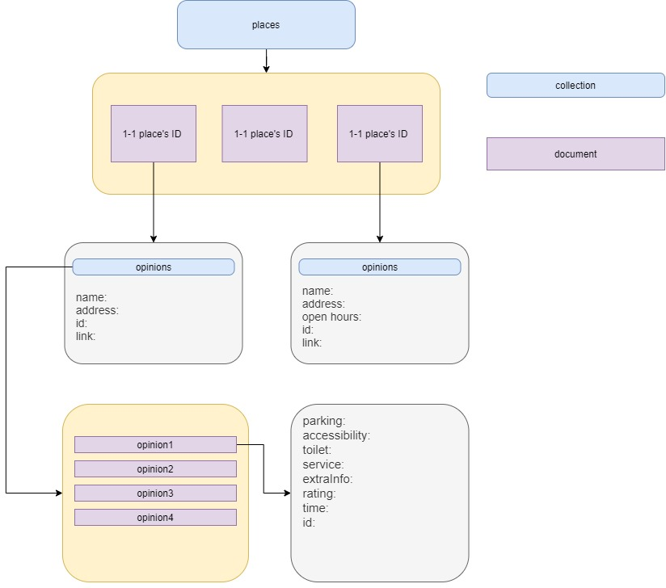
שמירת המידע

Slide 12
אופן פעולת האפליקציה

Slide 13

תוכניות להמשך
תיקוני באגים
הוספת פיצ'רים
הרצת פיילוט בבאר שבע
איסוף פידבקים על המערכת ועדכון המערכת

